Slide 1


Amanda Vargas Maia
Coordenadora de Planejamento, Adesão e Execução do PDDE - CODDE

Slide 2
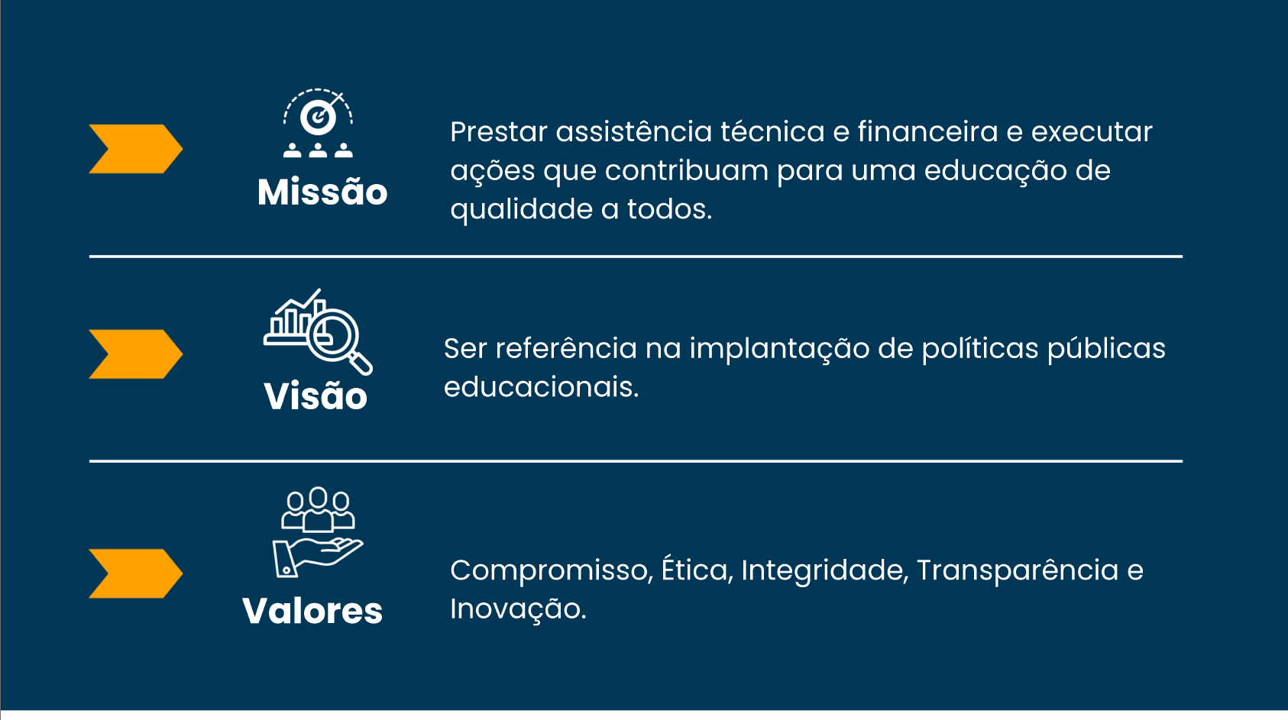

Slide 3
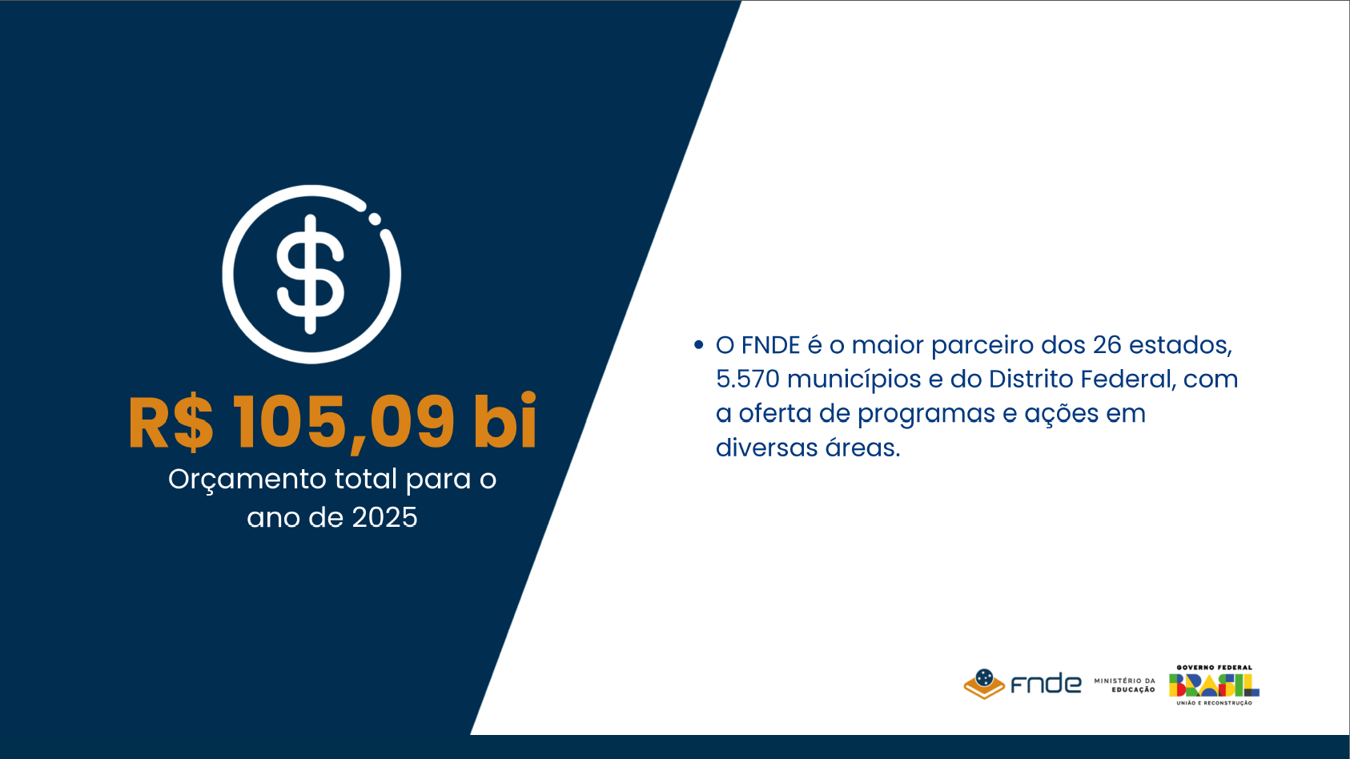

Slide 4

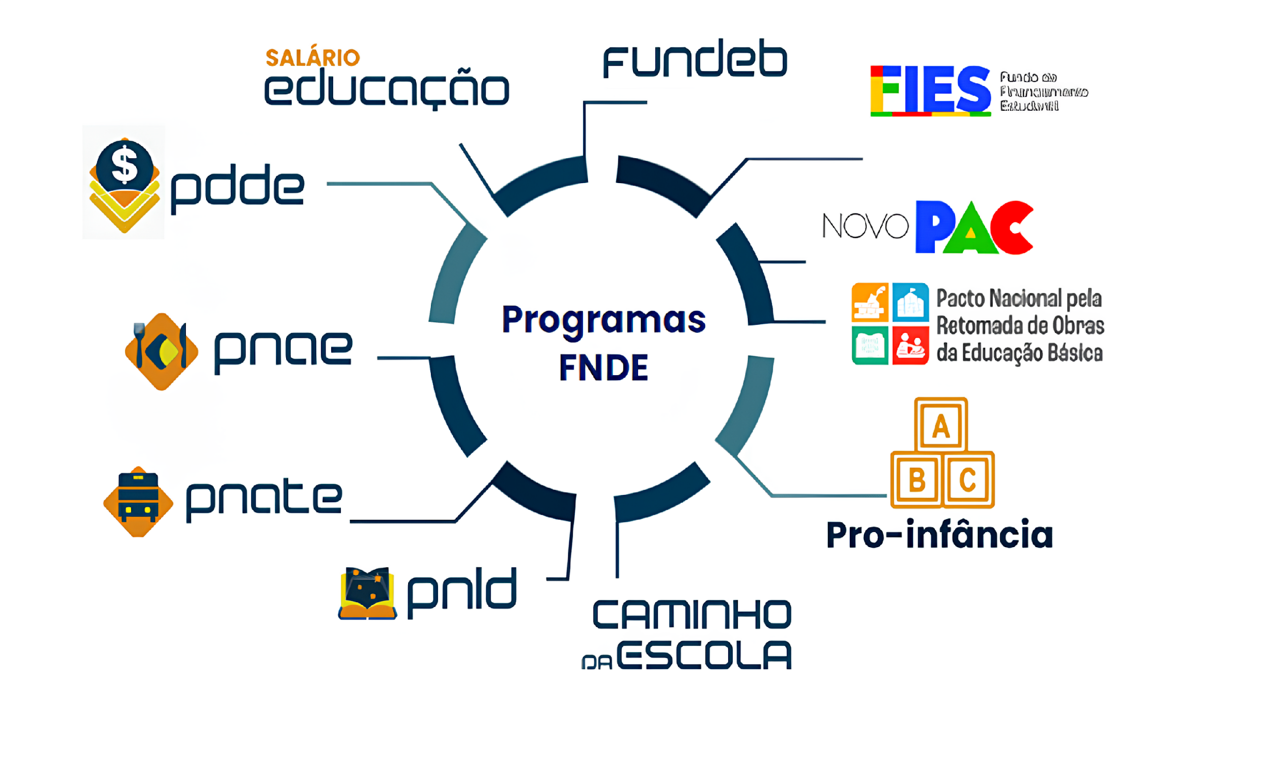

Slide 5


Slide 6



O PDDE consiste na destinação anual, em caráter suplementar, de recursos financeiros às escolas públicas de educação básica, contribuindo para o provimento das necessidades prioritárias dos estabelecimentos educacionais, a promoção de melhorias em sua infraestrutura física e pedagógica e o incentivo da autogestão escolar e do exercício da cidadania, com a participação da comunidade no controle social.

Slide 7
OBJETIVOS DO PDDE BÁSICO
Funcionamento da Escola
Contribuir
Necessidades prioritárias
Melhoria da Infraestrutura Física
Art. 2º
Resolução CD/ FNDE nº 15, de 16 de setembro de 2021.
Autogestão
Melhoria da Infraestrutura Pedagógica
Incentivar
Cidadania
Controle Social

Slide 8
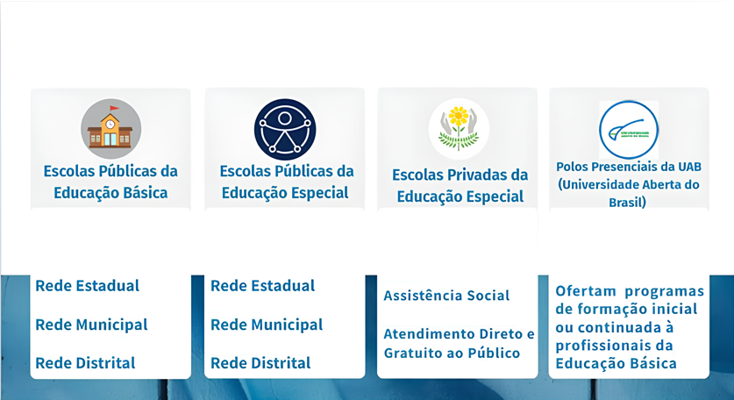
PARA QUEM É O PROGRAMA?

Slide 9



PDDE BRASIL - 2025
TOTAL DE RECURSOS PREVISTOS PDDE
E AÇÕES INTEGRADAS
R$ 2,03bi
TOTAL DE ESCOLAS
138.794
ALUNOS BENEFICIADOS
37.713.180
Fonte: PDDE Info (Data de acesso:19/08/2025)

Slide 10
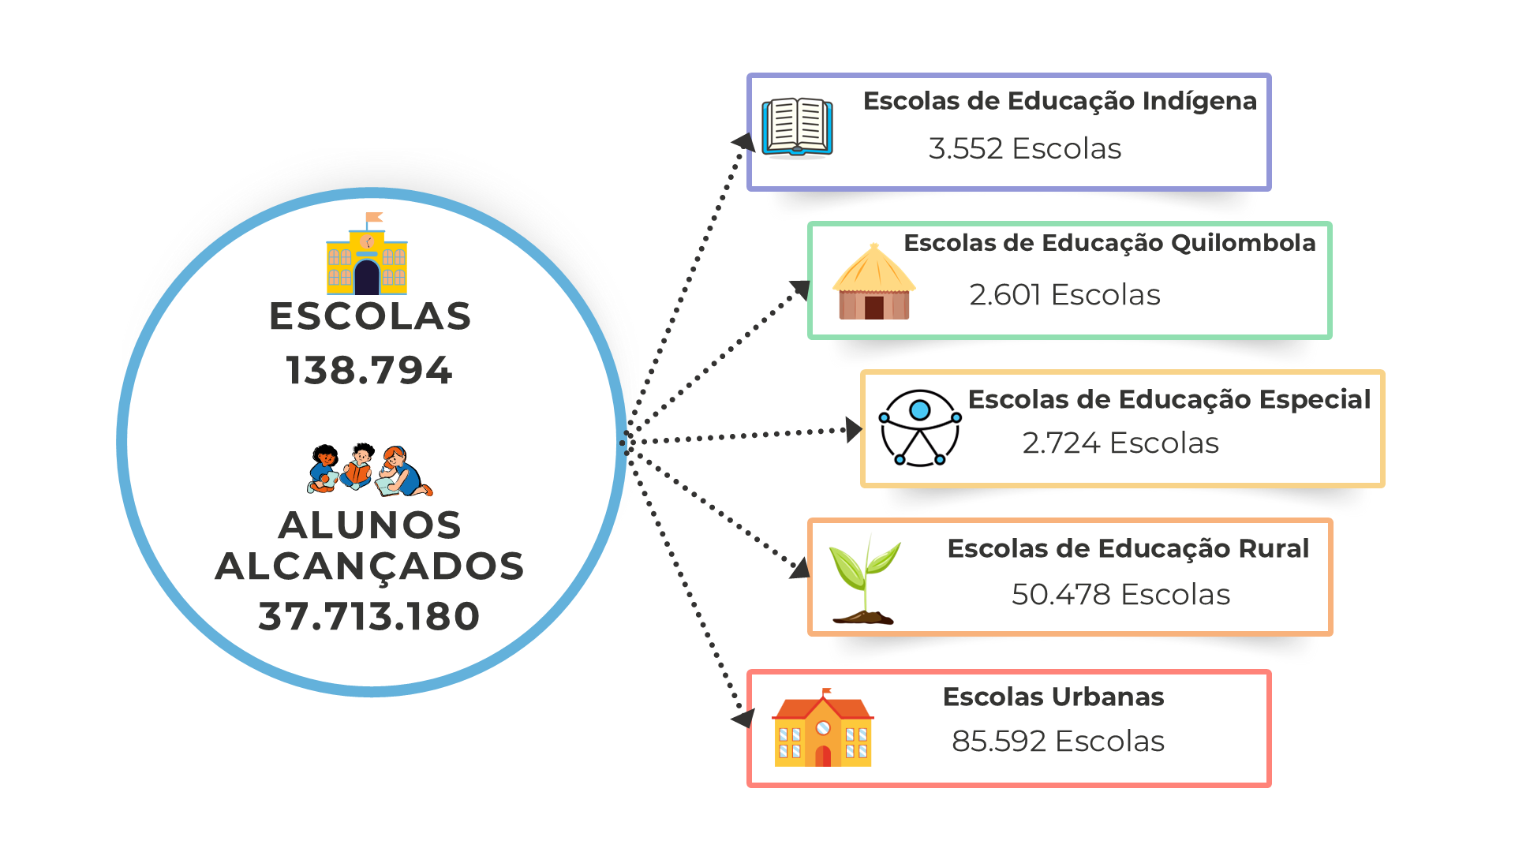
PDDE BRASIL - 2025
Fonte: PDDE Info (Data de acesso:12/08/2025)

Slide 11
CÁLCULO DO PDDE
VALOR TOTAL = VALOR FIXO + VALOR VARIÁVEL
VALOR FIXO |  | VALOR VARIÁVEL
TIPO DE ESCOLA | REPASSE ANUAL | ESPECIFICAÇÃO | PER CAPITA (R$)
Pública; da educação básica, especial e bilíngue de surdos; urbana; com UEx | R$ 1.850,00 | Alunos de escola Pública Urbana ou Rural com UEx | R$20,00
Pública; da educação básica, especial e bilíngue de surdos; rural | R$ 5.550,00 | Alunos de Escola privada de educação especial e Bilíngue de surdos | R$ 60,00
Pública; da educação básica; indígena e quilombola; com UEx | R$ 5.550,00 | Alunos de Escola urbana sem UEx | R$ 40,00
Privada; de educação especial e bilíngue de surdos | R$ 1.850,00 | Alunos da Educação Especial em Escola Pública | R$ 100,00
 |  | Alunos de Escola Pública com Atendimento Educacional Especializado (AEE) | R$ 20,00
Fonte: Resolução nº 15, de 16 de setembro de 2021

Slide 12
UNIDADES EXECUTORAS E
ENTIDADES EXECUTORAS
+ 50 alunos
Obrigação
Ter UEx
Porte da Escola
Até 50 alunos
Recomendação
Ter UEx
Recebe apenas o Valor variável
Não recebe o Fixo
Até 50 alunos Sem UEx
EEx é a executora
Recebe apenas o Custeio
Não recebe Capital
Não recebe Ação Integrada

Slide 13
ESCOLAS COM ATÉ 50 ALUNOS
Recebe o Valor Variável
Por aluno
Recebe o Fixo
Quilombola, Indígena e Rural
R$ 5.550
Até 50 alunos
Com UEx
Recebe Custeio e Capital
PDDE Qualidade
Recebe Ações Integradas
PDDE Equidade

Slide 14

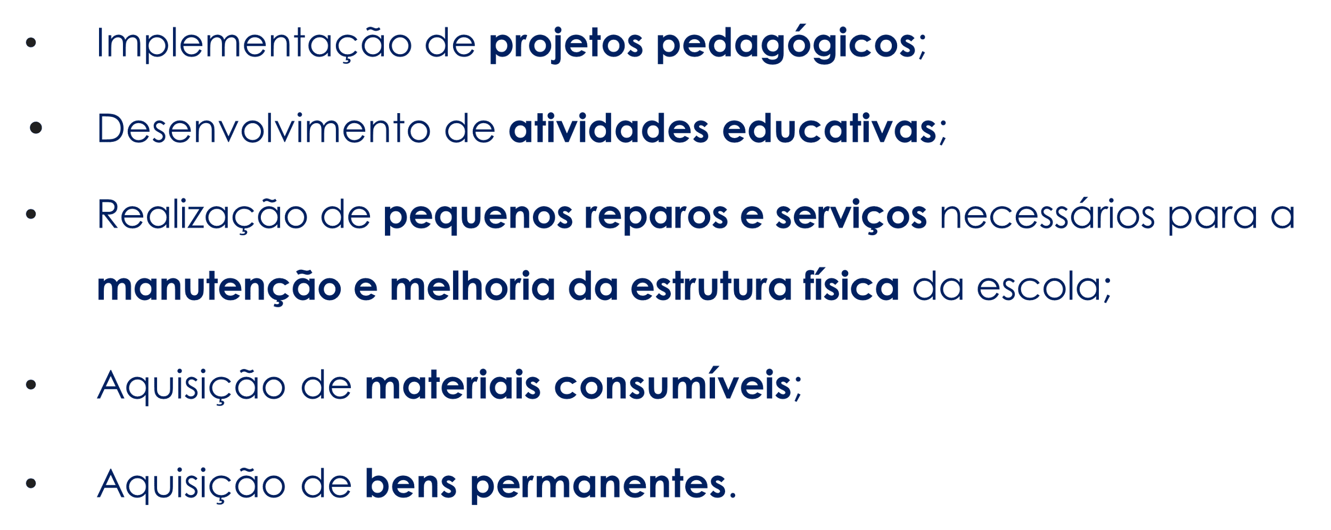
EM QUE UTILIZAR OS RECURSOS?

Slide 15
AÇÕES INTEGRADAS
      Consistem em repasses anuais vinculados à execução de políticas públicas geridas pelas seguintes secretarias do Ministério da Educação:
      Secretaria de Educação Básica (SEB)
      Secretaria de Educação Continuada, Alfabetização, Diversidade e Inclusão (Secadi)
      Diferentemente do PDDE Básico, as Ações Integradas possuem finalidades específicas e seus recursos devem ser utilizados exclusivamente para esses fins.

Slide 16


AÇÕES INTEGRADAS
  PDDE Água, Esgotamento Sanitário e Infraestrutura nas Escolas do Campo, Indígenas e Quilombolas
  Sala de Recursos Multifuncionais
  PDDE Diversidades.
  Programa de Inovação Educação Conectada
  Programa Escola e Comunidade
  PDDE Compromisso – Programa Cantinho da Leitura
  Programa Escola das Adolescências
  Programa Ensino Médio Noturno Mais
PDDE EQUIDADE
(Secadi/MEC)
PDDE QUALIDADE
(SEB/MEC)

Slide 17
CRITÉRIOS PARA PARTICIPAÇÃO NAS AÇÕES INTEGRADAS
      Possuir Unidade Executora Própria – UEx;
      Estar adimplente com a prestação de todas as contas dos Programas que participou no âmbito do Programa Dinheiro Direto na Escola – PDDE, no Sistema de Gestão de Prestação de Contas – SiGPC Contas Online;
      Possuir cadastro atualizado no Sistema PDDEWeb; e
      Fazer adesão no Sistemas PDDE Interativo e PDDE Equidade, quando o MEC abrir para inscrição, ou ainda no Sistema Integrado de Monitoramento Execução e Controle – SIMEC, caso o MEC assim solicite.

Slide 18

ATRIBUIÇÕES DOS PARTICIPANTES
ART. 6º

Slide 19
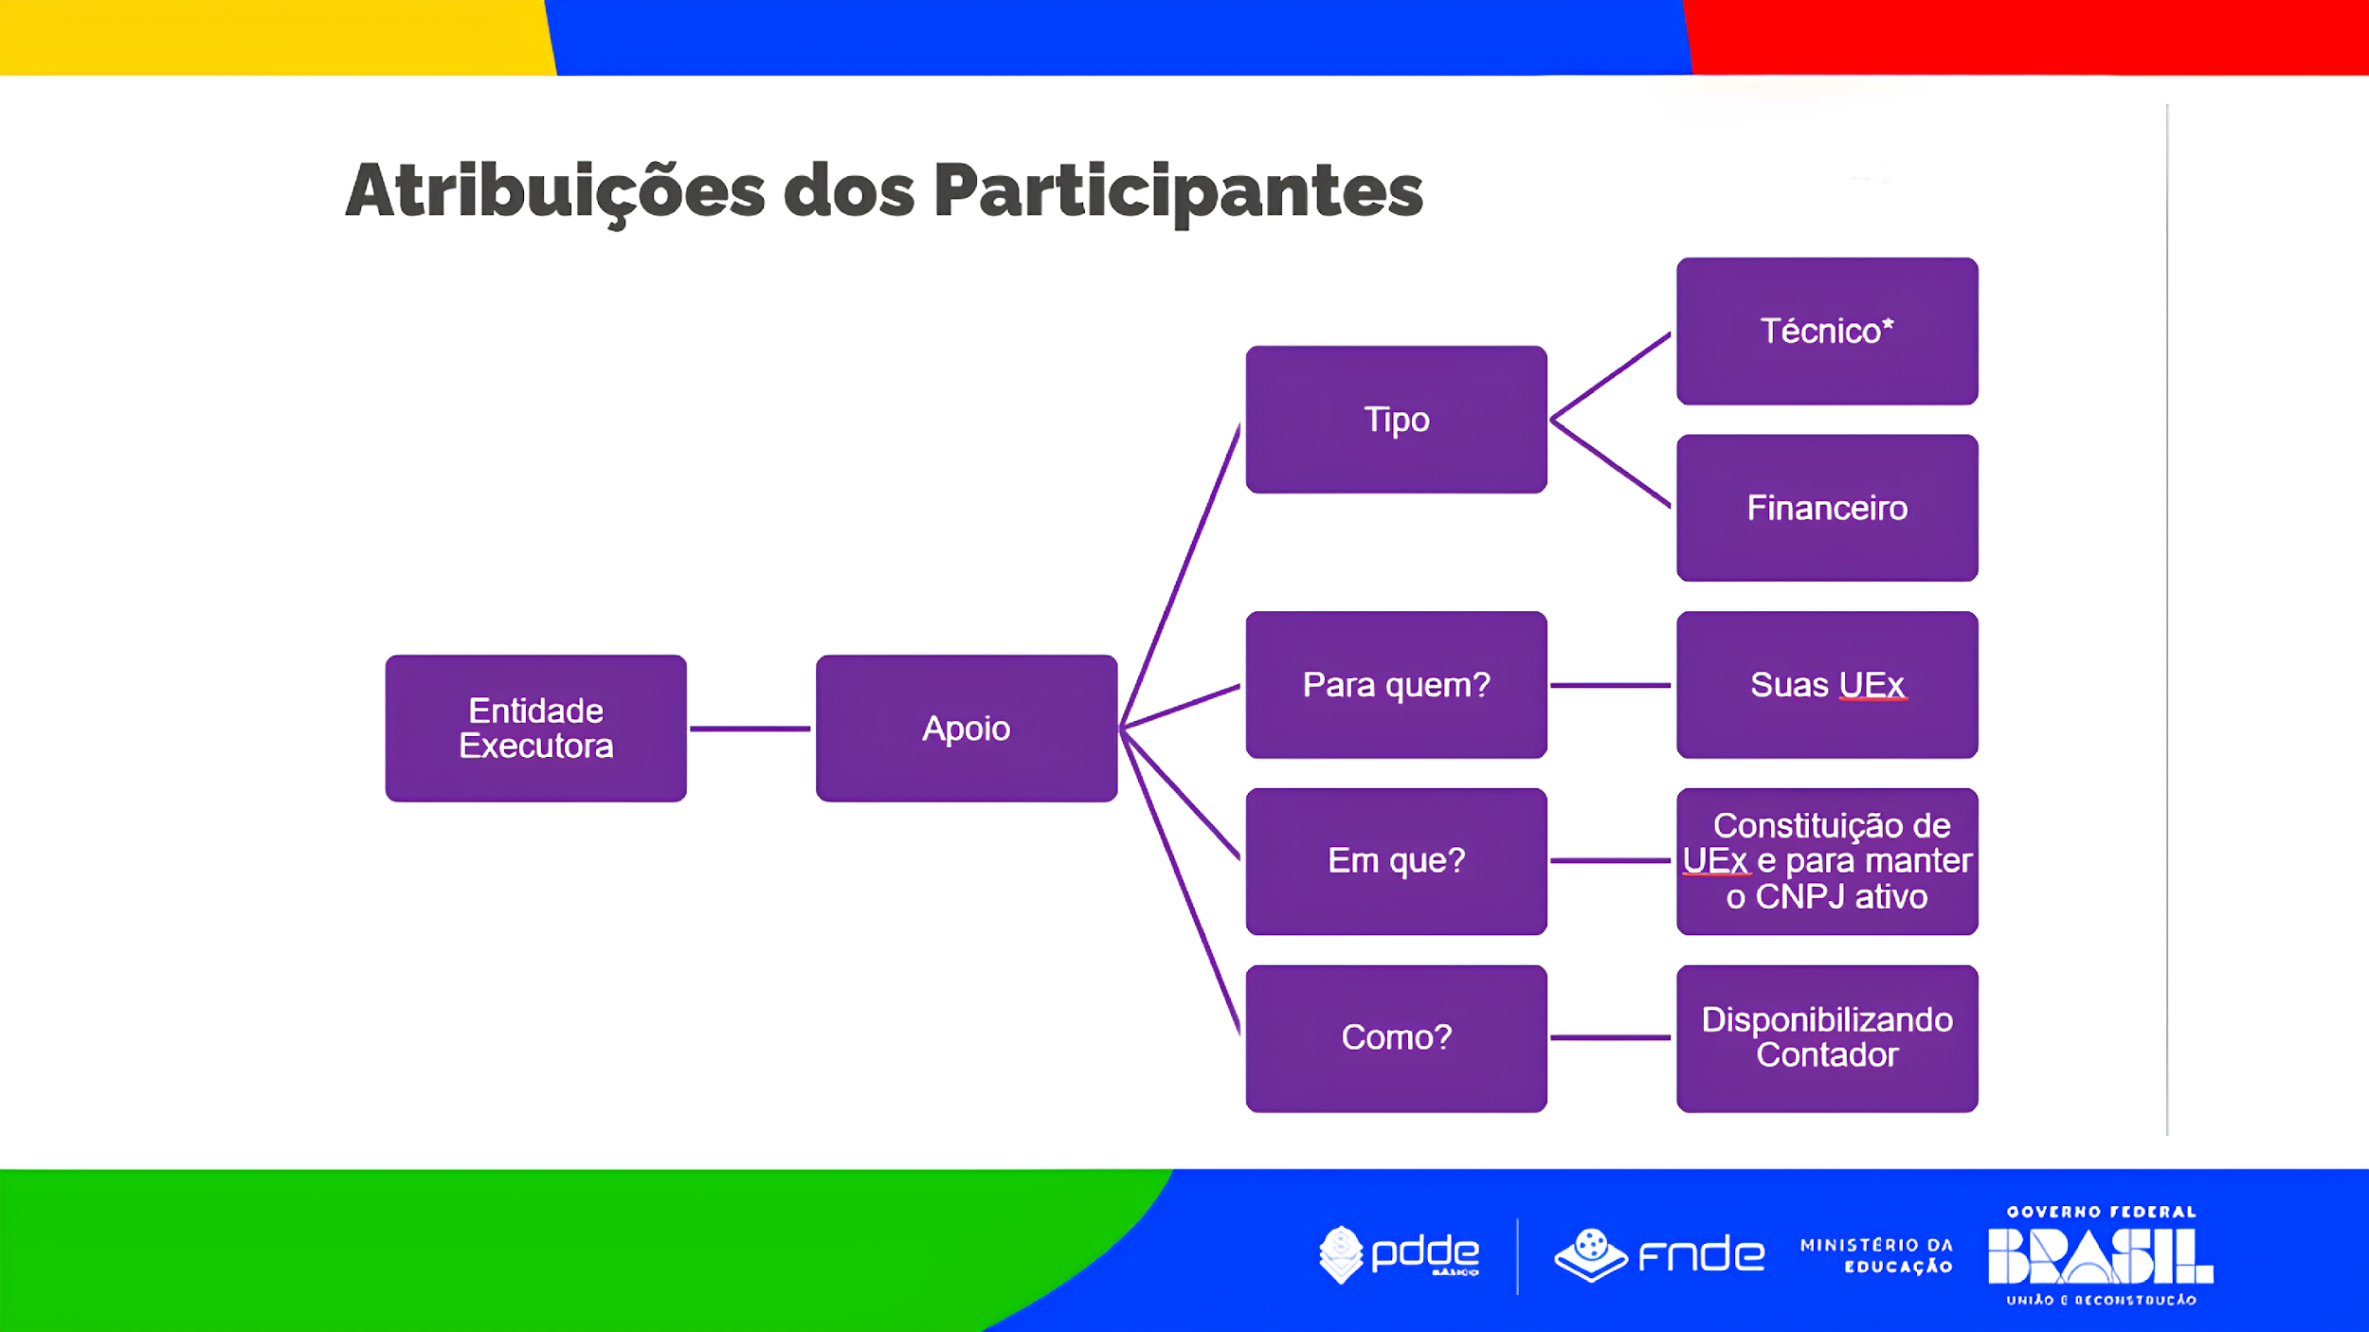

Slide 20
Atribuições dos Participantes
PDDE Web
Manter
Dados atualizados
Agência BB
PDDE Básico
Empregar
Recursos em conformidade com as normas
Unidade Executora
Ações Integradas
À sua EEX
Prestar Contas
BB Gestão Ágil
Cumprir
Obrigação fiscal
CNPJ ativo

Slide 21

COMO RESOLVER AS PENDÊNCIAS QUE IMPEDEM OS PAGAMENTOS DO PDDE E AÇÕES INTEGRADAS?

Slide 22
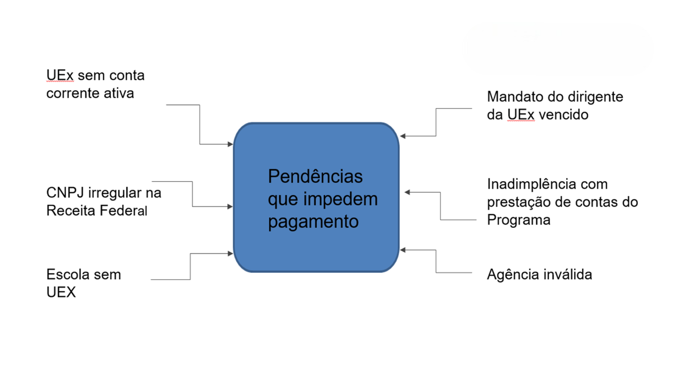

Slide 23
ESCOLA SEM UEX
O sistema PDDEWeb fica disponível quase o ano todo para que as escolas façam a adesão e atualizem seus dados. A única exceção ocorre no mês de janeiro, quando o acesso fica temporariamente suspenso para que seja feita a atualização dos dados do Censo Escolar. Essa pausa garante que as informações usadas durante o ano estejam corretas e atualizadas
As Unidades Executoras (UEx) precisam informar ao FNDE a(s) escola(s) que representa, por meio do sistema PDDEWeb, até 31/10, para que possa receber os recursos previstos para o exercício corrente.
Formação de consórcio — situação em que uma UEx pode representar até cinco escolas — é possível realizar a vinculação dessas escolas à UEx diretamente pelo PDDEweb. Contudo, se a UEx possui escola(s) já vinculada(s) e desejar representar nova(s) unidade(s), será necessário encaminhar ao FNDE, por meio do Protocolo Digital, a ata da UEx contendo a nova composição do consórcio, para que a Autarquia efetue a vinculação.

Slide 24

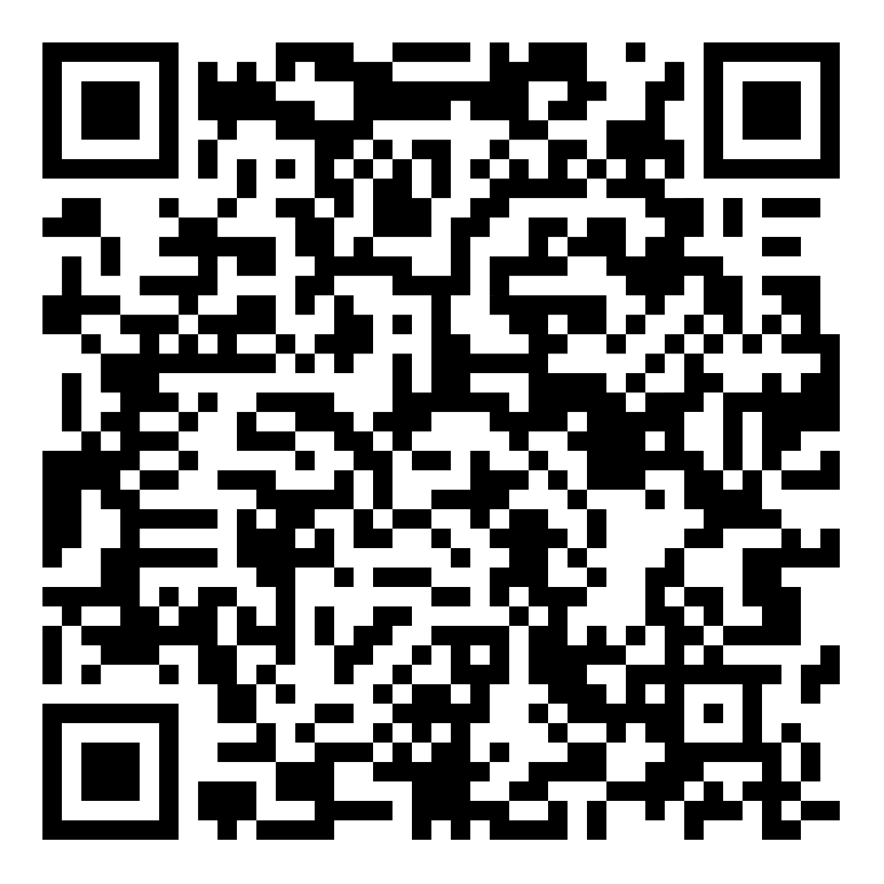
PDDE WEB
ACESSE O QR CODE
SITE

Slide 25
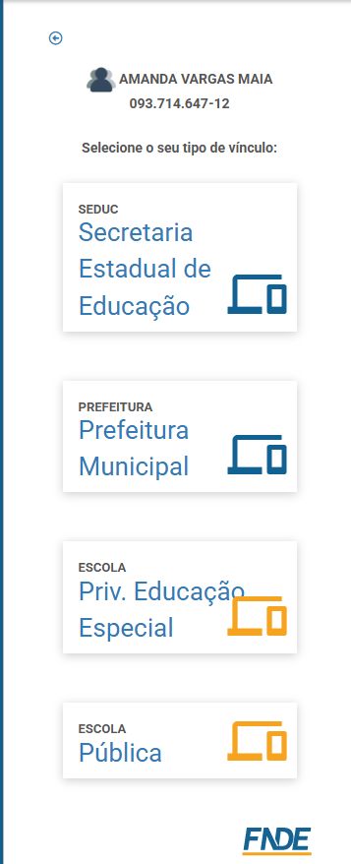

Slide 26
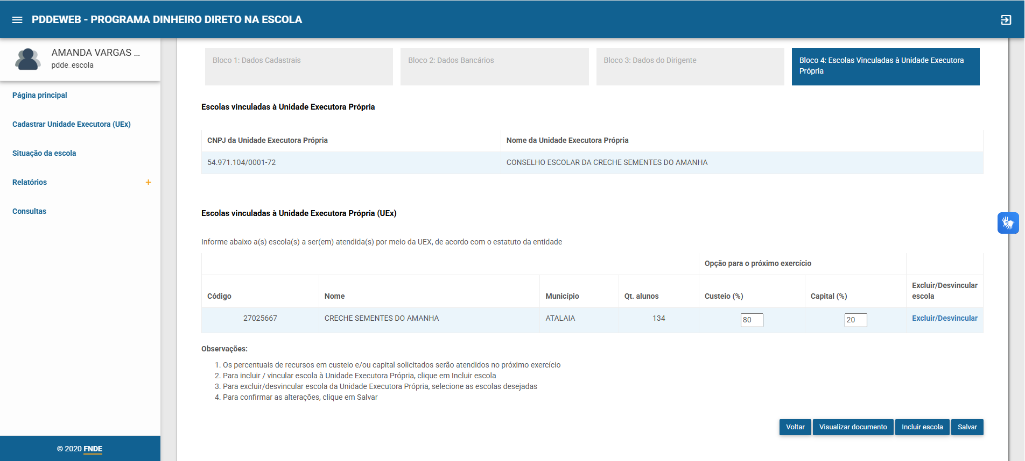

Slide 27
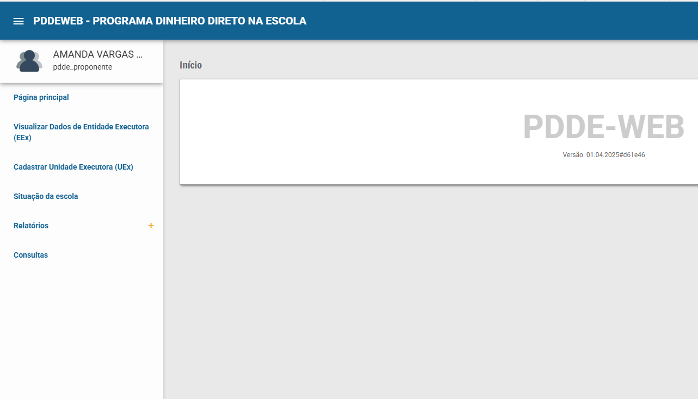

Slide 28

MANDATO DO DIRIGENTE VENCIDO
Para que a escola esteja apta a receber os recursos do PDDE e das Ações Integradas, é necessário que o mandato do representante legal esteja vigente e ativo no PDDEWeb. É fundamental, portanto, que as informações cadastrais estejam sempre atualizadas.
Gestor, entre no Sistema PDDEWeb e atualize a data de vigência do mandato, colocando o novo prazo de validade
Lembre-se de atualizar a documentação com o novo prazo do mandato do dirigente também na agência bancária em que recebam os recursos do Programa.

Slide 29
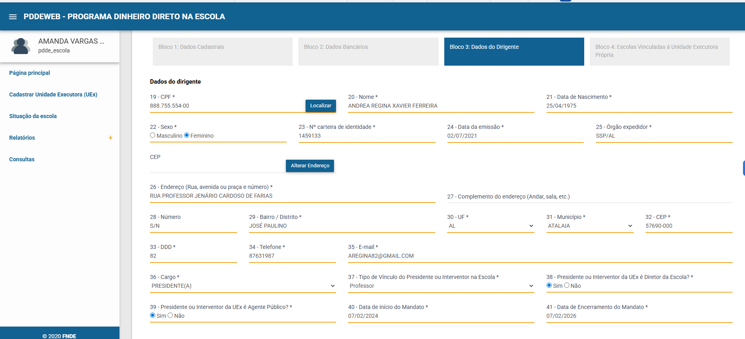

Slide 30

UEX SEM CONTA CORRENTE ATIVA
Se a entidade gestora tiver pendências de documentação na agência bancária, não será possível abrir a conta. Essas pendências podem estar relacionadas a dados do representante legal da entidade (como documentos com prazo de mandato vencido) ou a documentos da própria UEx.
Após verificar quais são as pendências que a sua escola apresenta, entre em contato com a agência bancária em que recebe os recursos do Programa, para saber quais documentos deve apresentar/renovar, a fim de regularizar as ocorrências possíveis
.

Slide 31
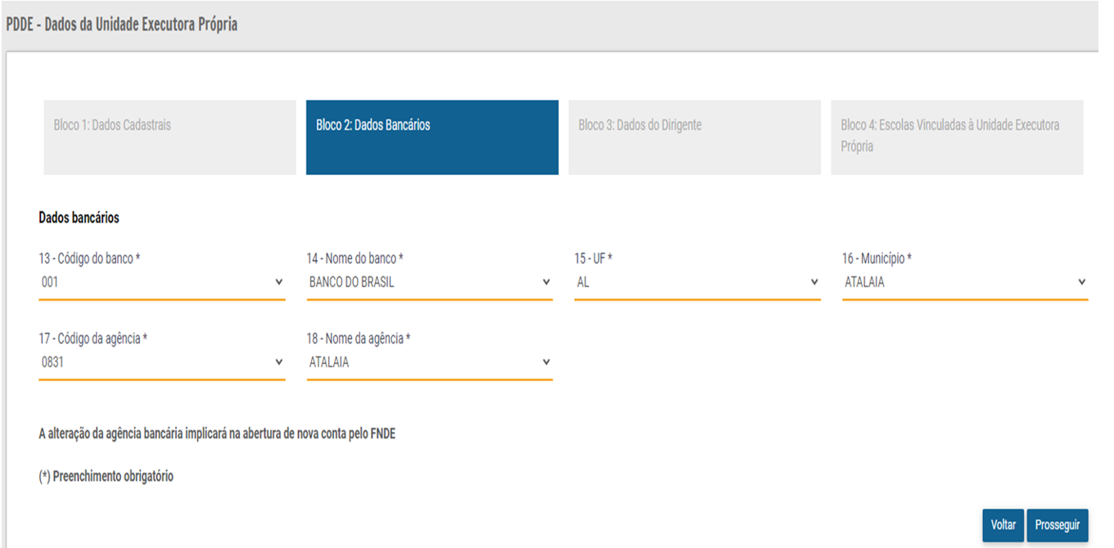
UEX COM AGÊNCIA INVÁLIDA
A abertura da conta não pode ser efetivada quando a agência bancária indicada pela UEx no Sistema PDDEWeb é dada como inválida posteriormente.
Para regularização, é necessário que a UEx indique outra agência válida para o recebimento dos recursos, no Sistema PDDEWeb.
.

Slide 32
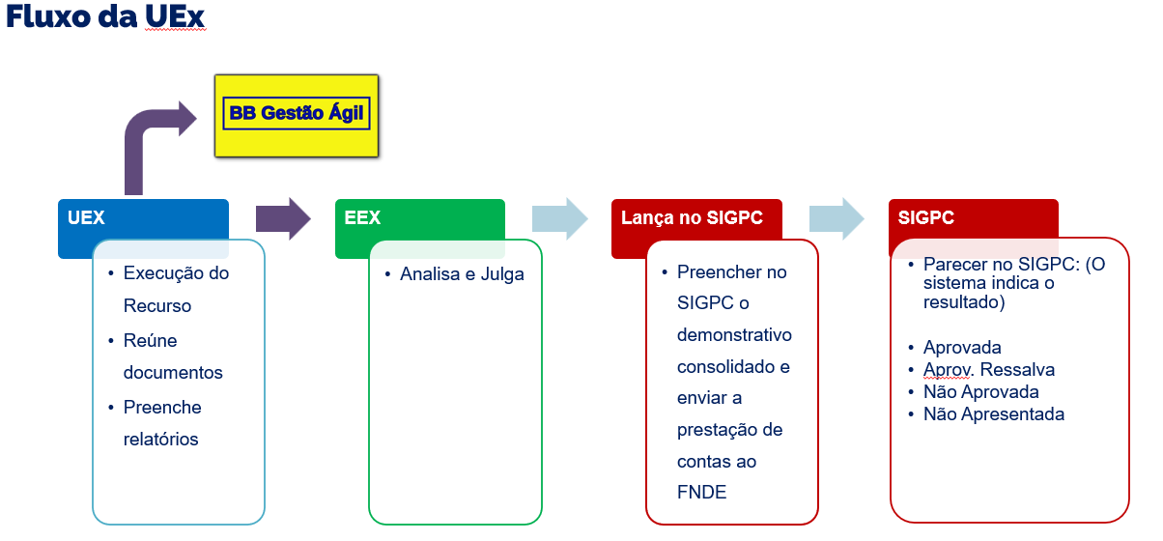
INADIMPLÊNCIA COM PRESTAÇÃO DE CONTAS:
A elaboração e o envio da prestação de contas (realizada por meio do SiGPC), além de ser obrigação prevista na Constituição Federal e nas normas do Programa, é indispensável para possibilitar que a comunidade escolar e os órgãos competentes possam acompanhar o que está sendo feito com os recursos públicos.
.

Slide 33

INADIMPLÊNCIA COM PRESTAÇÃO DE CONTAS:
A prestação de contas dos recursos recebidos é fundamental, mesmo que não tenham sido utilizados. A prestação de contas também é obrigatória quando houver saldo de recursos reprogramados de anos anteriores, mesmo sem novos repasses.
UEx : Em caso de constatação de inadimplência, verifique a com a EEX a pendência detectada, tendo em vista que a análise e julgamento da prestação de contas é responsabilidade da EEx , a qual encaminha o julgamento final ( aprovada, aprovada com ressalva, reprovada ou não apresentada ) ao FNDE por meio do SiGPC.
EEx: Em caso de dúvidas quanto às pendências em prestações de contas visualizadas no SiGPC, entre em contato com a equipe responsável pelo sistema, por meio do e-mail assessoria.cgapc@fnde.gov.br.
.

Slide 34
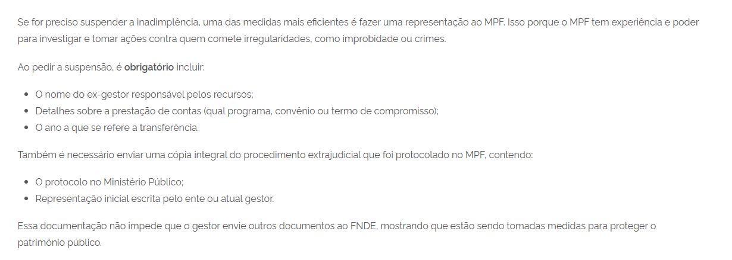
INADIMPLÊNCIA COM PRESTAÇÃO DE CONTAS:
Solicitação de suspensão da inadimplência ao FNDE :
.

Slide 35
CNPJ IRREGULAR NA RECEITA FEDERAL
Se o CNPJ da Unidade Executora (UEx) que representa a escola estiver “inapto” ou “ suspenso” na Receita Federal do Brasil, o repasse dos recursos do PDDE Básico e das Ações Integradas ficará suspenso até que a situação seja regularizada.
Em caso de situação “baixado”, não será possível mais a regularização, sendo necessária a solicitação de estorno ao FNDE, por meio do Protocolo Digital, dos saldos em conta da UEX.
.

Slide 36
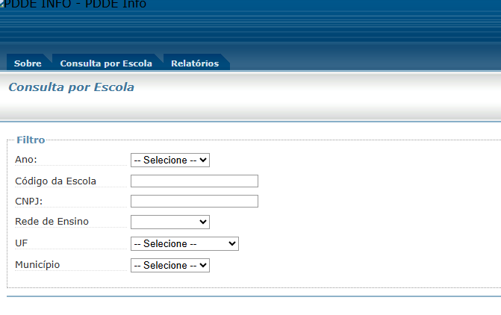
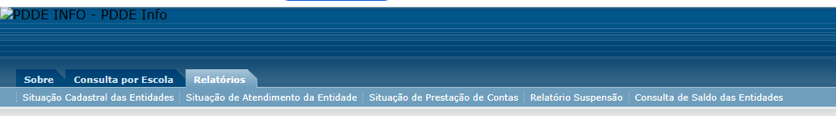
COMO VERIFICAR PENDÊNCIAS:
Sistema PDDE INFO
.

Slide 37
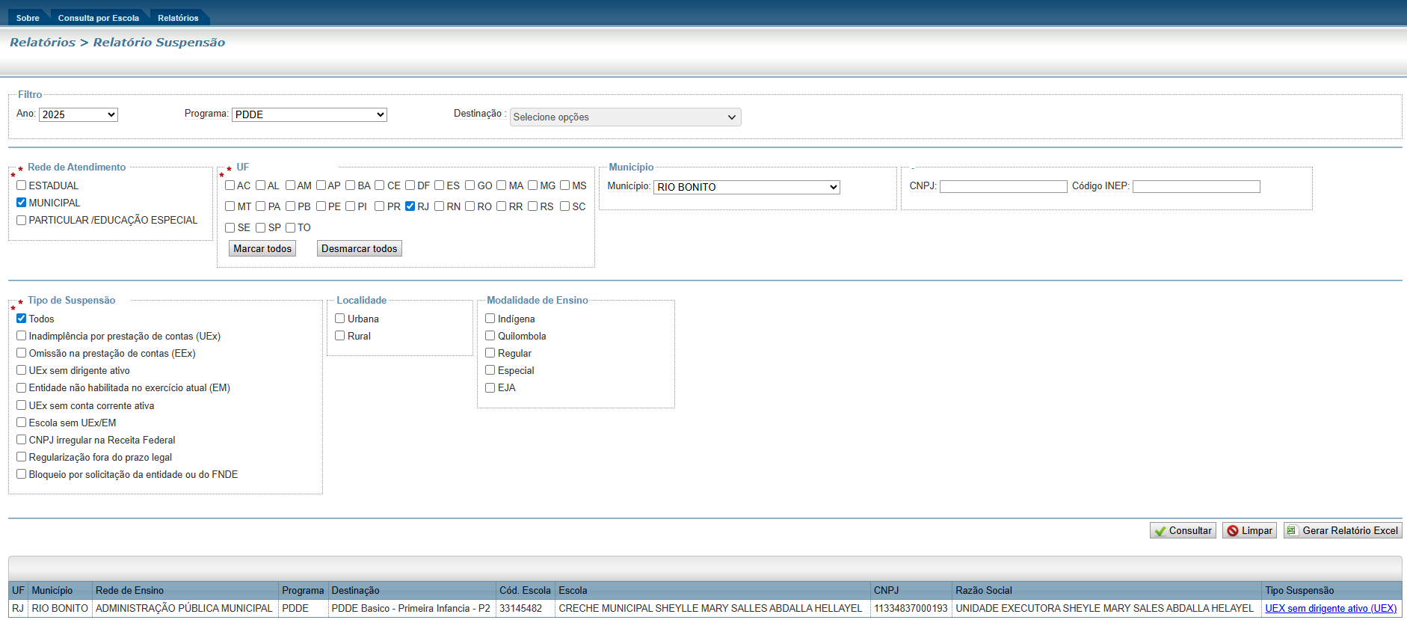
COMO VERIFICAR PENDÊNCIAS:
Sistema PDDE INFO
.

Slide 38
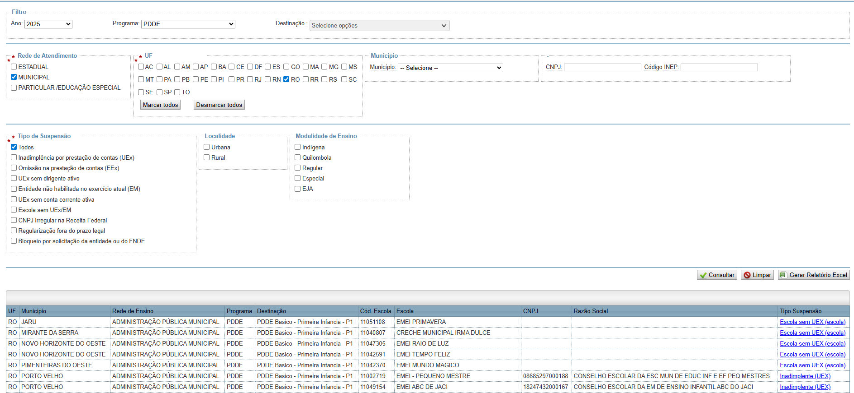
COMO VERIFICAR PENDÊNCIAS
Sistema PDDE INFO
.

Slide 39
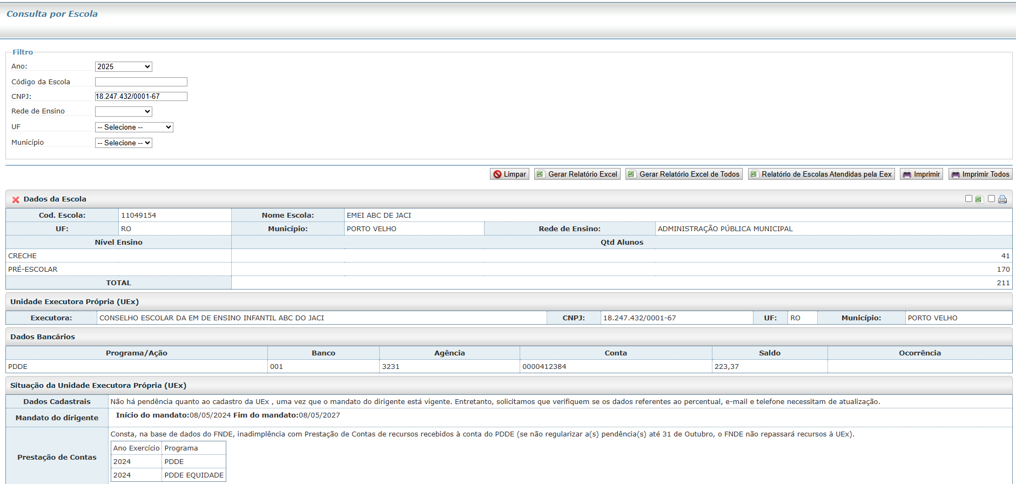
COMO VERIFICAR PENDÊNCIAS
Sistema PDDE INFO
.

Slide 40
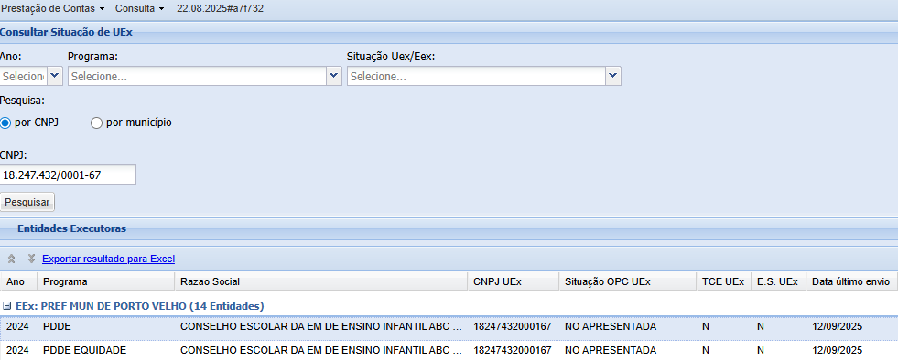
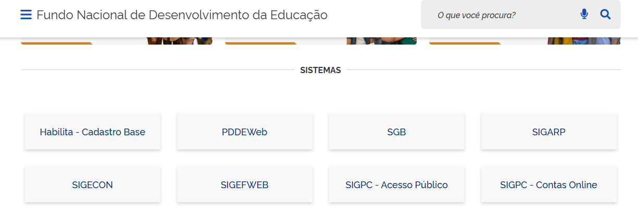
COMO VERIFICAR PENDÊNCIAS
PRESTAÇÃO DE CONTAS - SISTEMA SIGPC
.

Slide 41
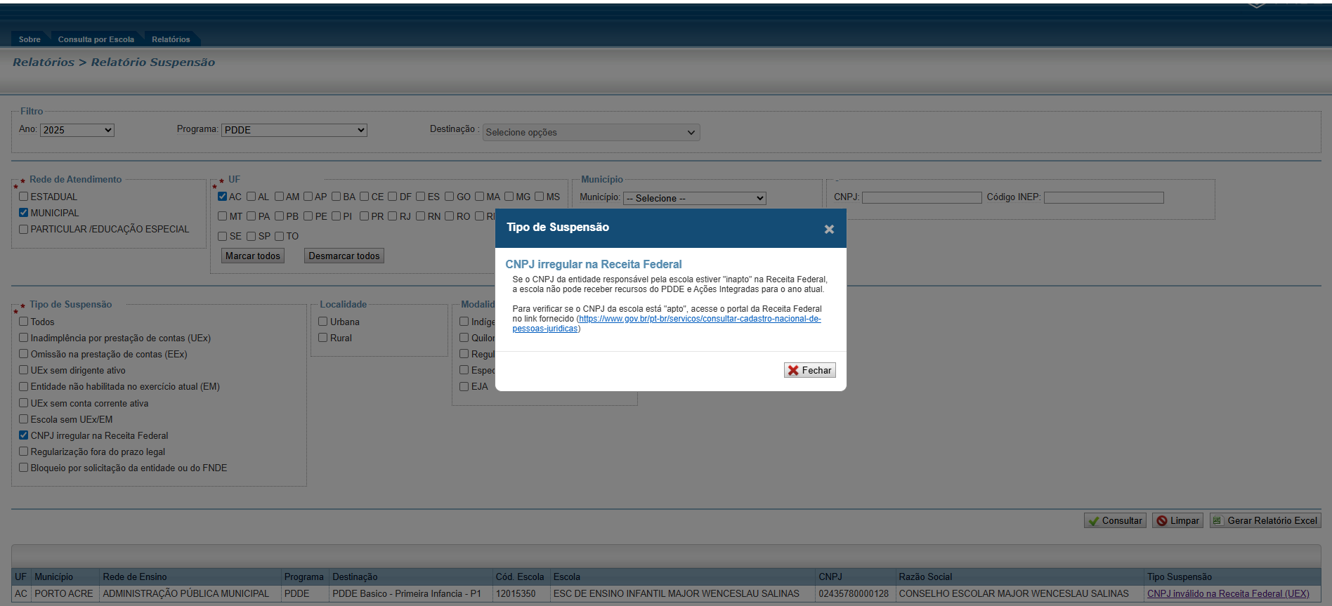
CNPJ IRREGULAR NA RECEITA FEDERAL
.

Slide 42
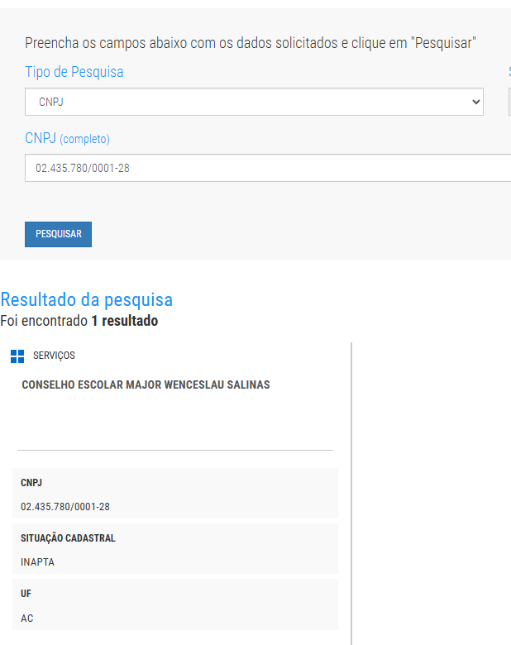
CNPJ IRREGULAR NA RECEITA FEDERAL
.

Slide 43


Slide 44






REDES SOCIAIS
@fnde.oﬁcial
fnde.educação
Youtube: /fndemec
fndeoﬁcial

Slide 45


CECAMPES
CENTROS COLABORADORES DE APOIO AO MONITORAMENTO E À GESTÃO DE PROGRAMAS EDUCACIONAIS
CECAMPE NORTE: Site: https://cecampenorte.ufpa.br/
CECAMPE NORDESTE: Site: https://www.cecampe.ufpb.br/
CECAMPE CENTRO OESTE: Site: https://cecampemonitoramentoco.org/
CECAMPE SUDESTE Site: http://www.proexc.ufu.br/cecampesudeste
CECAMPE SUL Site: https://www.ufrgs.br/cecampe-sul/
CECAMPE NORTE

Slide 46
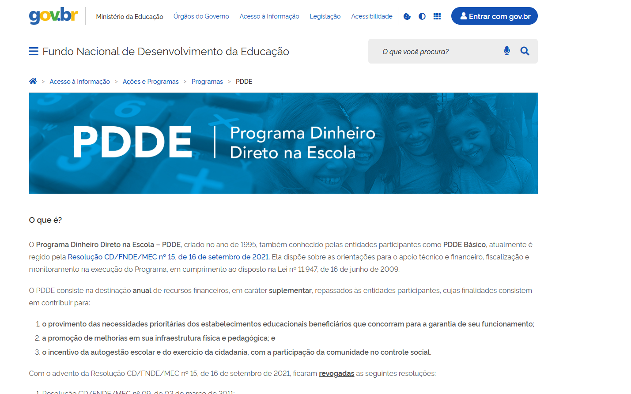

SITE PDDE
ACESSE O QR CODE
Site: https://www.gov.br/fnde/pt-br/acesso-a-informacao/acoes-e-programas/programas/pdde

Slide 47

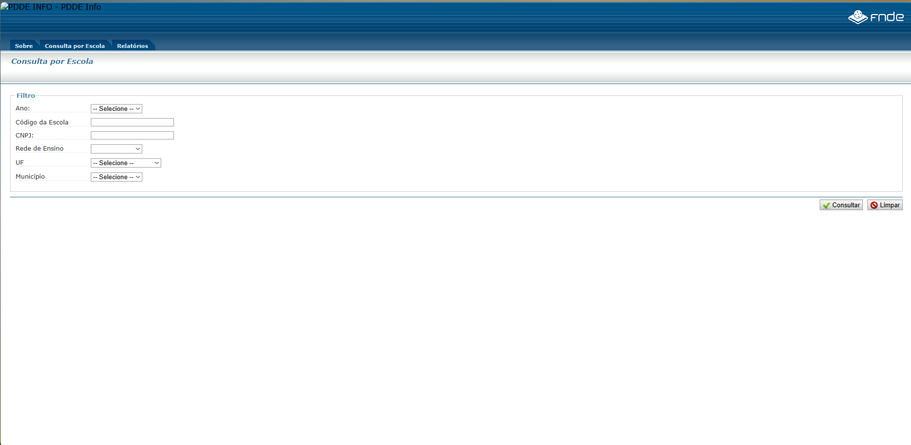
PDDE INFO
ACESSE O QR CODE
Site: https://www.fnde.gov.br/pddeinfo/pddeinfo/escola/consultar

Slide 48
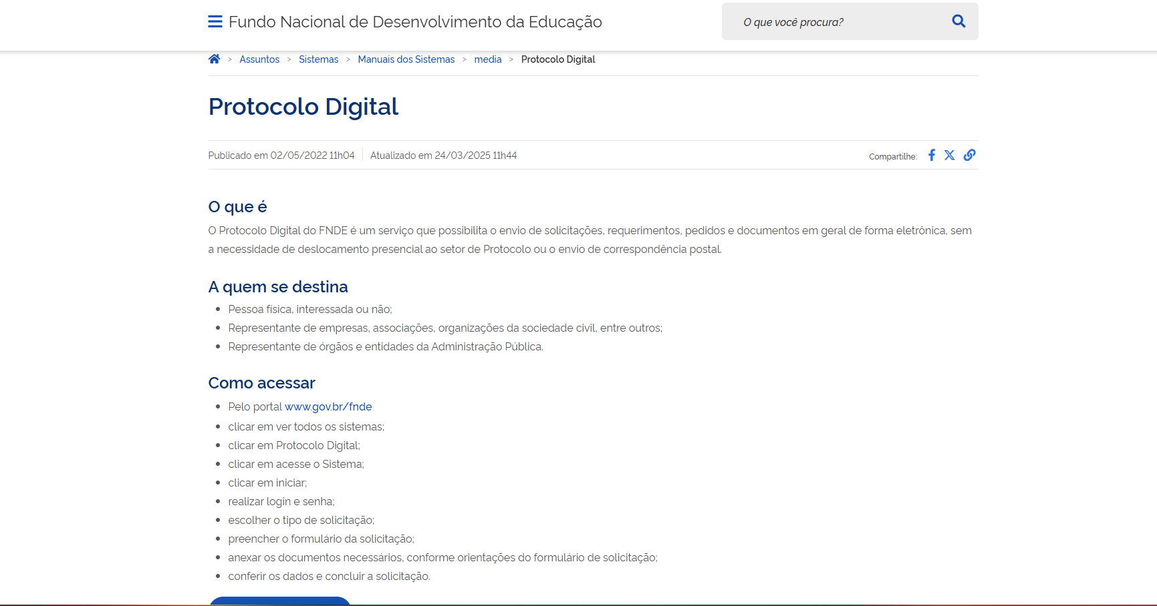
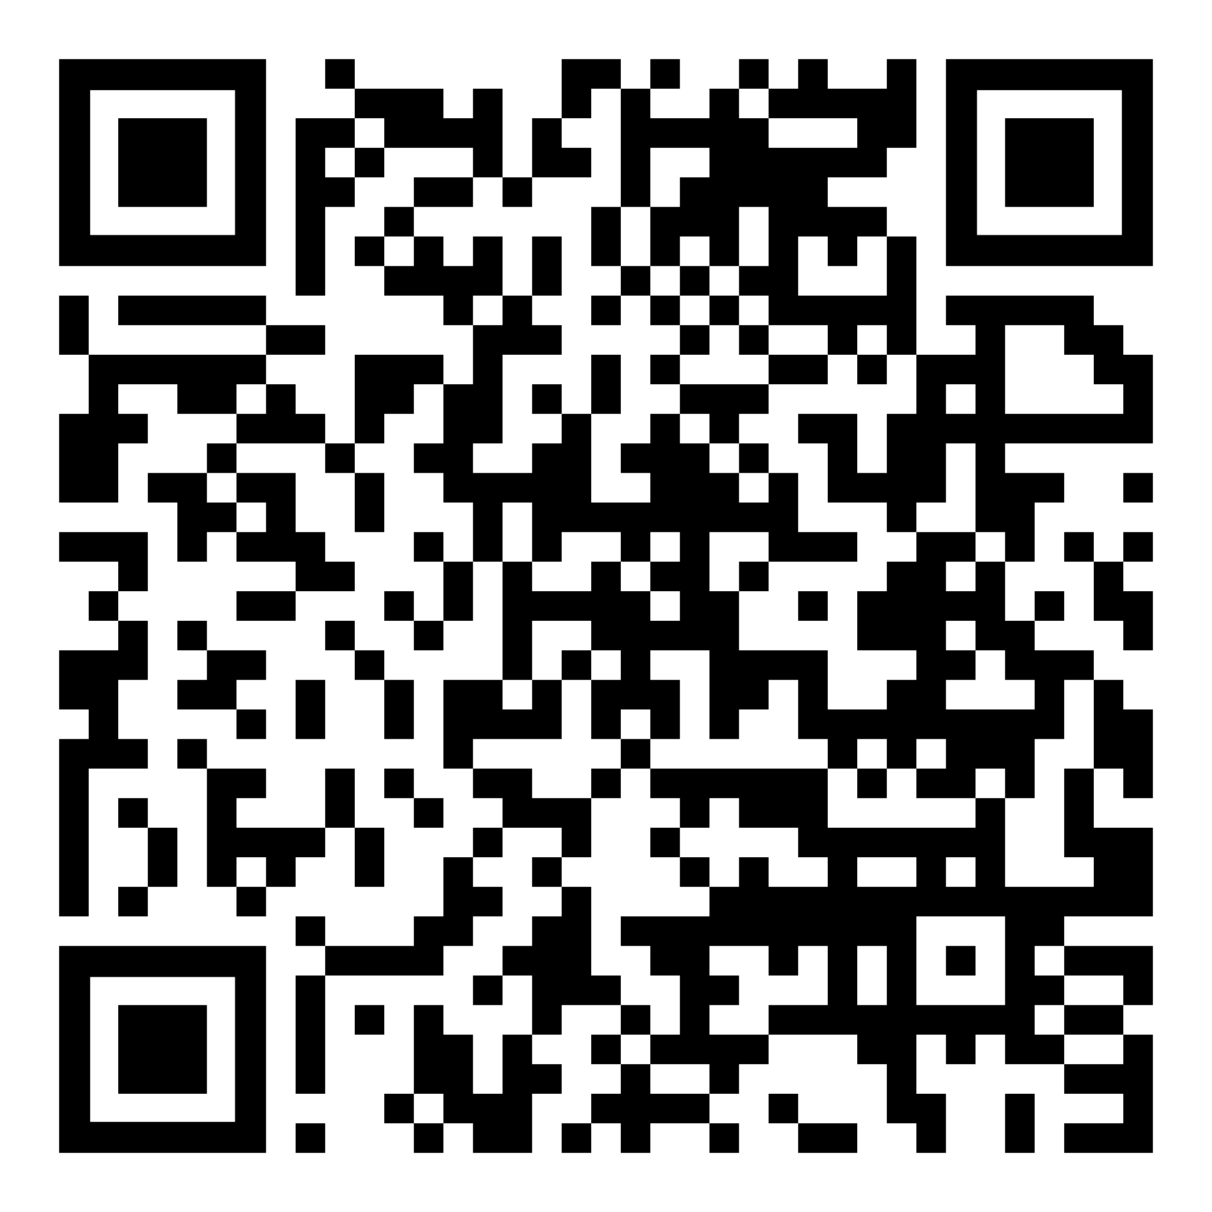
PROTOCOLO DIGITAL
ACESSE O QR CODE
Site: https://www.gov.br/pt-br/servicos/protocolar-documentos-junto-ao-fnde

Slide 49



GUIAS DO PDDE

Slide 50


EQUIPE PDDE
ANDERSON WILSON SAMPAIO SANTOS
Diretor de Ações Educacionais - DIRAE
FERNANDA LUCENA RIBEIRO VILELA
Coordenadora Geral do PDDE – CGPDDE
AMANDA VARGAS MAIA
Coordenadora de Planejamento, Adesão e Execução do PDDE - CODDE
JULIANA RAMIRO DE AMORIM OLIVEIRA
Chefe da Divisão de Ações Integradas – DAINT
CAMILA MARINHO SILVA SOUSA
Chefe da Divisão do PDDE - DPDDE
HILDA SOUZA PEREIRA
Coordenadora de Assistência, Monitoramento e Avaliação do PDDE - COAMA
CINARA GOMES DE ARAÚJO LOBO
Chefe da Divisão de Monitoramento e Avaliação do PDDE – DIMAP
pdde@fnde.gov.br
www.fnde.gov.br

Slide 51

G OV E R N O F E D E R A L
EDUCAÇAO
U N I Ã 0
E R E C 0 N S T R U Ç A 0

